Slide 1


Relatório de conclusão
As Is + Discovery

Slide 2

Introdução
Objetivo
Diagnóstico
Transformar a operação comercial, que hoje é informal e dependente dos sócios, em um modelo previsível e escalável. Isso inclui a criação de um playbook comercial, funil de vendas claro, metas/KPIs e a implementação de uma ferramenta de CRM
O crescimento travado pela dependência do networking dos fundadores.
Vendas inconstantes, pois os sócios acumulam funções com a operação e finanças.
A falta de canais de aquisição previsíveis.
Ausência de metas de vendas, indicadores e processos formais.

Slide 3






Pilares do Assessment
1. Discovery
2. As Is & To Be
3. Aquisição
4. Equipe
5. Tecnologia
Posicionamento, diferenciais competitivos e benchmarking de mercado.
Levantamento de processos atuais e visão do processo ideal.
Avaliação da eficácia das estratégias de entrada de clientes.
Perfil, competências e assertividade de cargos/funções.
Revisão de ferramentas, automação e gestão de dados.

Slide 4

Estratégias Comerciais
Mandala de Aquisições
A definição e execução de estratégias comerciais são determinantes para o crescimento previsível e sustentável de qualquer operação B2B de alta complexidade.
Mandala de Aquisições traz uma visão integrada dos principais pilares que sustentam uma abordagem comercial moderna. No caso da Higia, a análise criteriosa dos materiais, transcrições de reuniões e documentos institucionais permitiu mapear como cada eixo da mandala tem sido explorado na prática, bem como os principais impactos decorrentes da ausência de processos estruturados e rotinas formalizadas.

Slide 5
Mandala de Aquisições
Estratégia Receptiva:
Majoritariamente reativa; ausência de programa formal de indicações.
Recuperação:
Inexistência de processos formais para reativação de clientes/leads perdidos.
Estratégia Ativa:
Outbound manual e sem padronização de cadências ou acompanhamento analítico.
Expansão:
Oportunidades de up/cross selling espontâneas e baseadas no relacionamento.

Slide 6


Mandala de Aquisições
Impactos observados
Redução da Previsibilidade: Processos não padronizados dificultam o crescimento escalável e aumentam dependência individual.
Risco Operacional: Ausência de documentação compromete a transferência de conhecimento e gera vulnerabilidade em turnover.
Sazonalidade do Mercado: Falta de sistemas estruturados deixa a operação vulnerável à rede de contatos existente.

Slide 7
Pessoas: Diagnóstico Atual
Centralização e sobrecarga em poucos membros.
Perfil do Time
Baixa especialização.
Estrutura enxuta e centralizada nos sócios, adaptada ao perfil técnico. Profissionais acumulam funções desde a onde não é feito uma prospecção fundamentada e os leads chegam através da rede de contatos
Rotinas informais de acompanhamento.
Dependência de conhecimento tácito.

Slide 8

Estrutura Recomendada
Gestor Estratégico
Pré-Vendas (SDR/BDR)
Vendedores (Closers)
Pós-Venda (CS)
Planejamento e rotina de desenvolvimento do time.
Prospecção ativa e qualificação rigorosa de leads.
Especialistas em diagnóstico e fechamentos complexos.
Retenção, satisfação e expansão (Up/Cross Selling).
Benefícios: Redução de sobrecarga, maior especialização, onboarding facilitado e experiência do cliente mais fluida.

Slide 9
Foco em Desenvolvimento
Abordagem consultiva e diagnóstico de dores.
Tradução de recursos técnicos em benefícios de negócio.
Preparação para objeções e roteiros de follow-up.
Treinamentos práticos em CRM e negociação.
Inteligência emocional e Rapport.
Storytelling comercial para vendas complexas.

Slide 10
Gestão de Indicadores
7
Volume de cadências
KPIs Essenciais
Reuniões agendadas
Taxa de conversão
Leads qualificados
Propostas enviadas
Ciclo de vendas

Slide 11
Tecnologia Riscos e Melhorias
Riscos Identificados
Análise superficial por falta de dados confiáveis.
Ausencia de Pipeline

Slide 12

1
Padronizar campos e etapas do funil.
2
Criar agenda fixa de auditoria do CRM.
Próximos Passos
3
Implementar automações para follow-up.
4
Desenvolver painéis analíticos focados em KPIs.

Slide 13
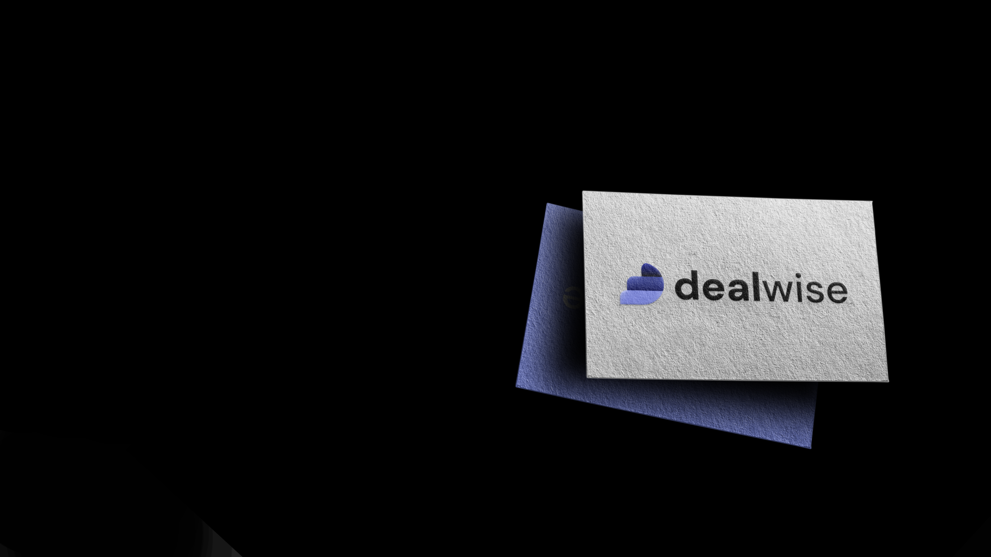




NOSSOS CONTATOS
(11) 9 7837-0950
dealwise.com.br
linkedin.com/company/deal-wise
@dealwise.aceleradora

Slide 14
